Slide 1
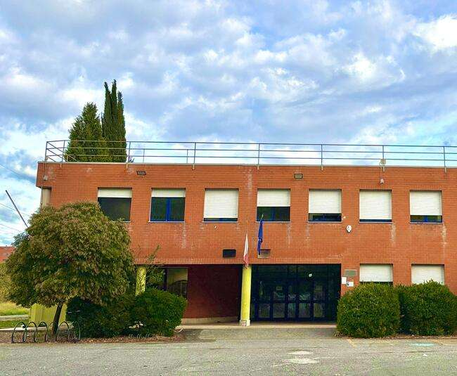
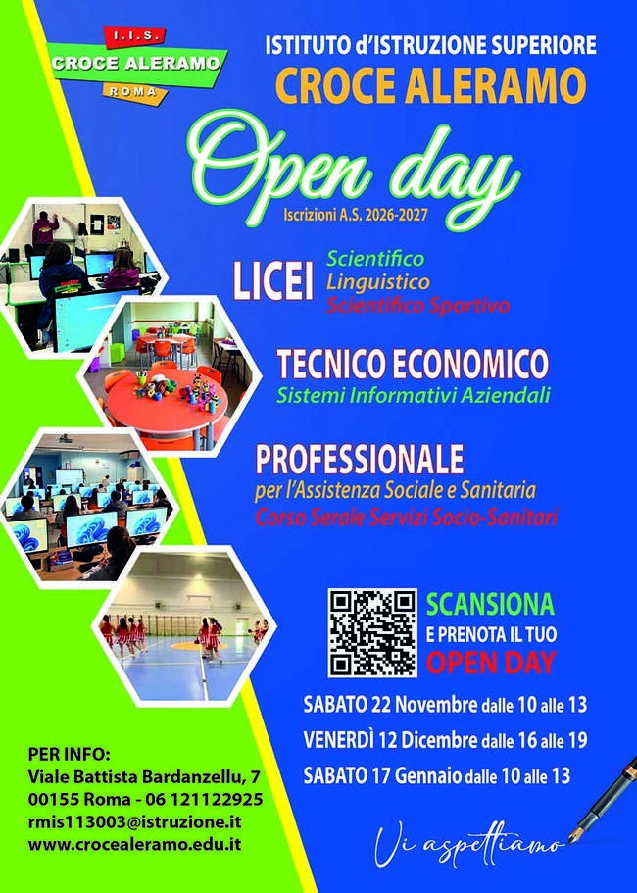
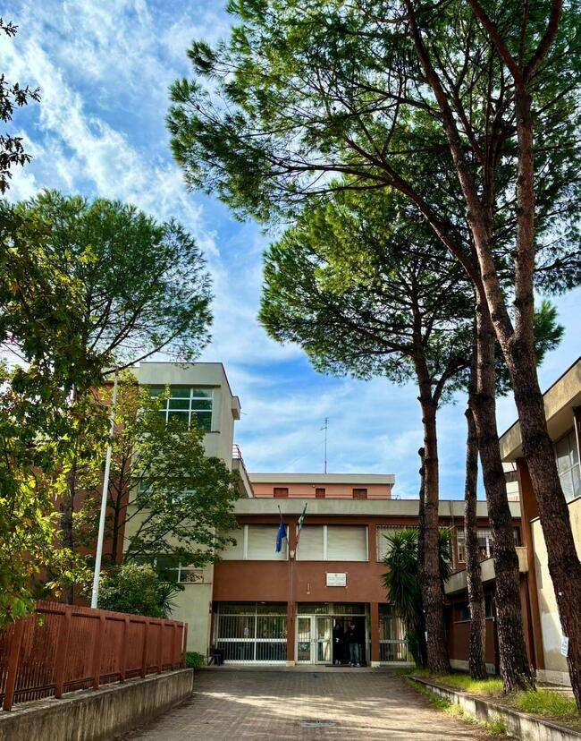
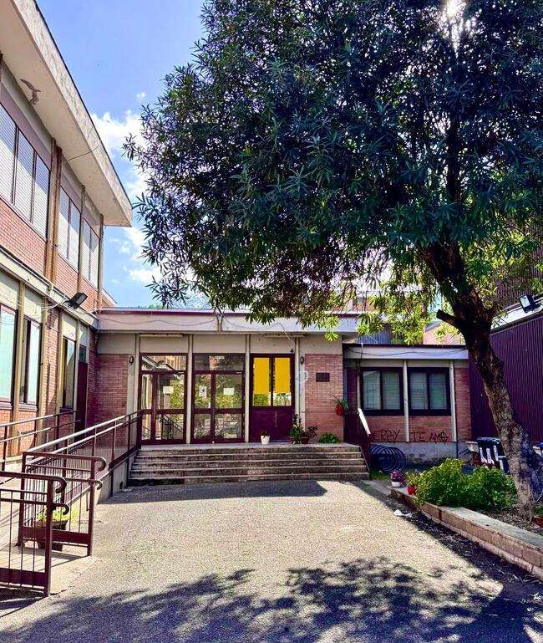

OPEN DAY 22 novembre 2025
Sede centrale – viale B. Bardanzellu, 7
Liceo Scientifico – Opzione Matematico
Liceo Scientifico Sportivo
Corso serale Servizi Socio-Sanitari
Sede via A. Sommovigo, 40
Liceo Linguistico
Tecnico Economico
Sistemi Informativi Aziendali
Sede via G. Capellini, 11
Istituto professionale per la Sanità e l’assistenza sociale
Benvenuti

Slide 2









OPEN DAY
La nostra offerta formativa
Certificazioni linguistiche e informatiche
Progetto TUTOR
Progetti per le Eccellenze
Partecipazione a campionati nazionali e internazionali
Sportello / Corsi di recupero
Strumentazioni tecnologiche con ambienti di apprendimento innovativi
(Digital Board- Piattaforme online, aule informatiche, aule polifunzionali)
INCLUSIONE
Sportello psicologico
Orientamento in uscita per il triennio
Attività di Formazione Scuola Lavoro con percorsi inerenti ai singoli indirizzi
di studio, creazione di Startup, collaborazioni con le Università e realtà del territorio
Uscite didattiche, viaggi e stage
Tornei sportivi

Slide 3
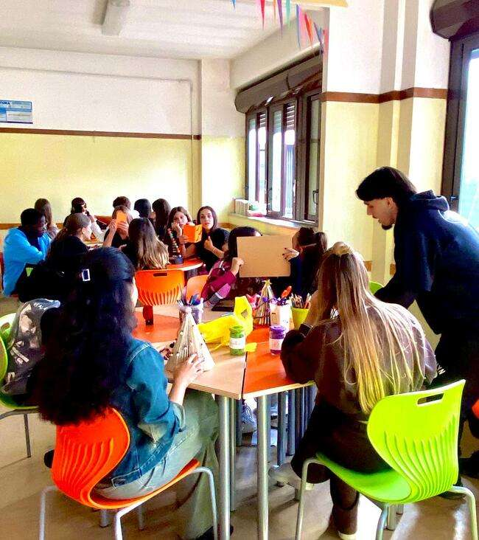
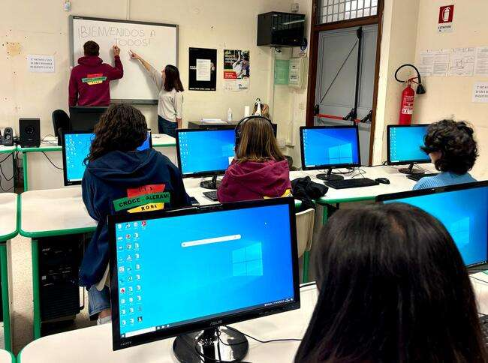
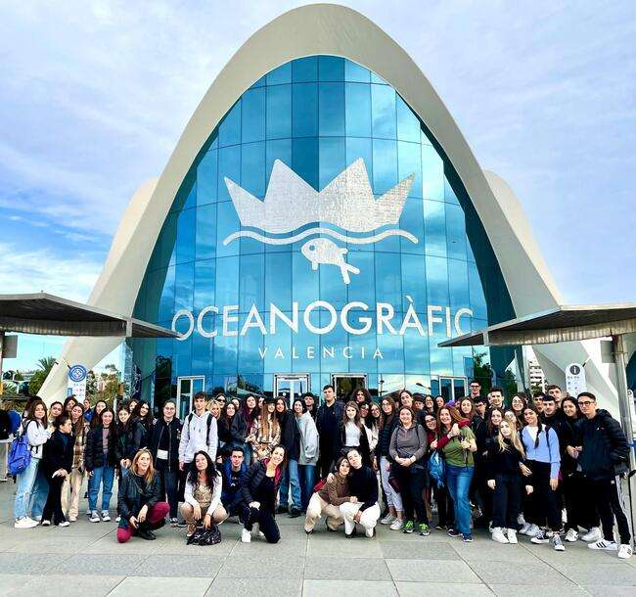
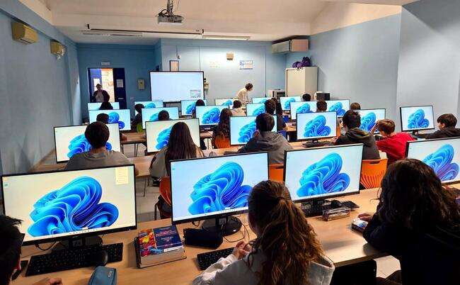
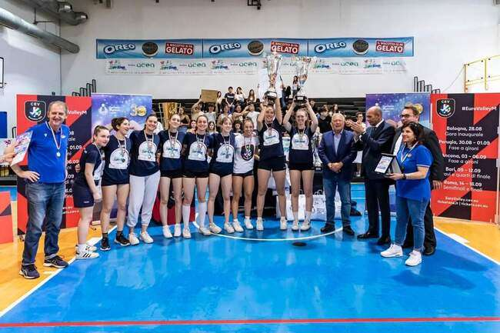
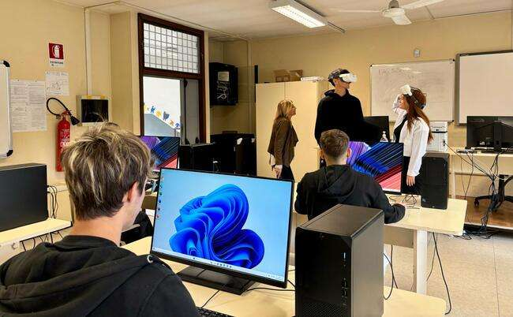
OPEN DAY
IL NOSTRO MOTTO
La conoscenza
rende LIBERI

